Slide 1
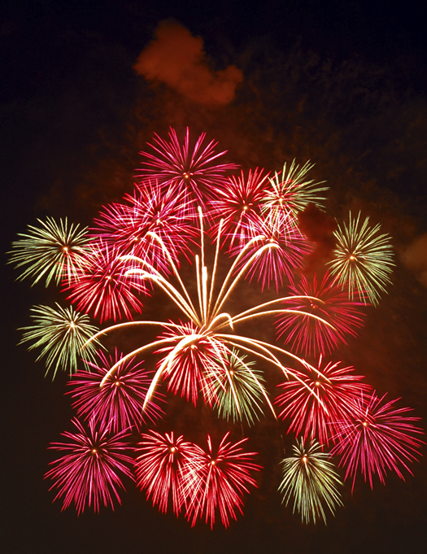
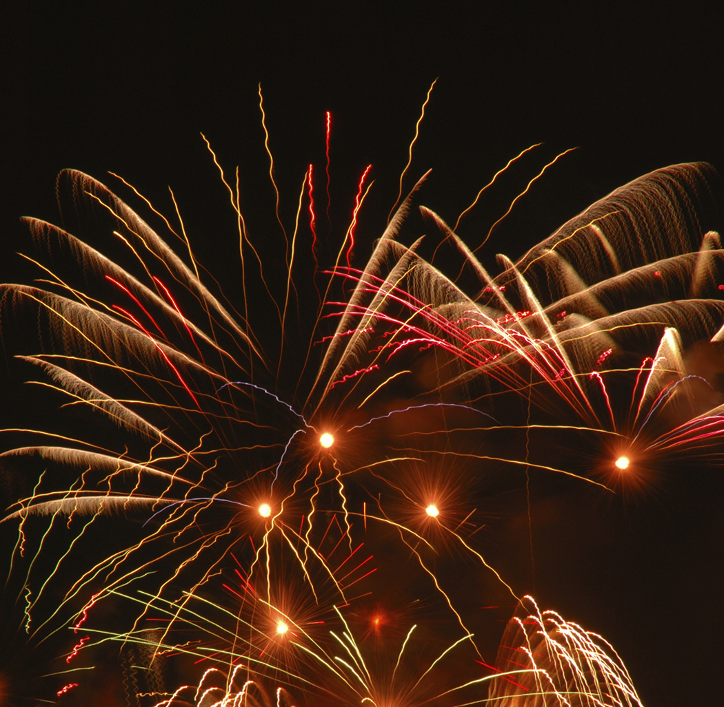



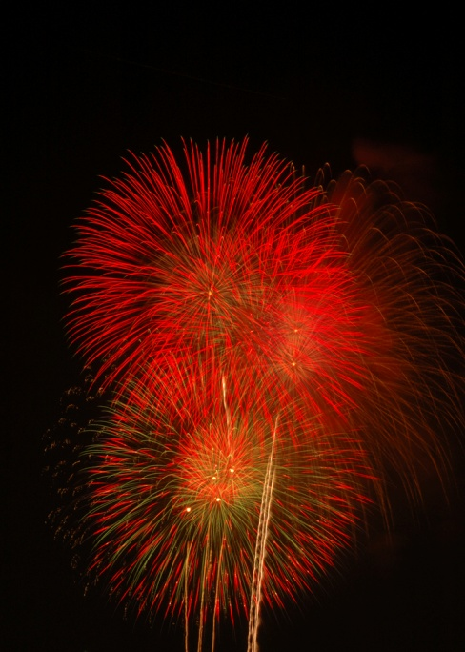
New Year’s Eve

Slide 2

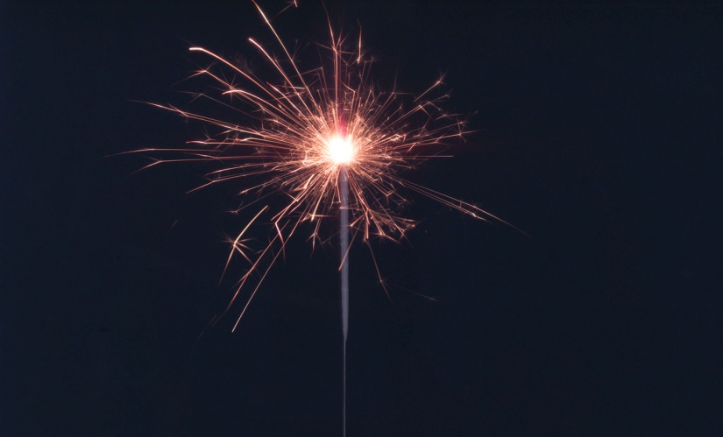
Origin of Holiday
New Year’s Eve – it’s a day on which people celebrate New Year’s arrival . The holiday started in 999 in Rome . It was connected with the prophecy of the end of the world in 1000 A.D. We celebrate it on 31st December every year.
Notes:
Było to związane z proroctwem Sybilli, które głosiło, iż w roku 1000 nadejdzie koniec świata.

Slide 3
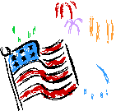


New Year’s Eve in England and the USA
People in the USA & England celebrate New Year’s Eve similarly like in Poland . They have a party in restaurants , night clubs and their houses. They never celebrate on their own.
Notes:
Mieszkańcy USA bawią się w Sylwestra podobnie jak Polacy - na prywatnych przyjęciach, w restauracjach i nocnych lokalach, na balach organizowanych w hotelach i prywatnych klubach, starając się witać Nowy Rok nie samemu, a w gronie przyjaciół.

Slide 4
Traditions
Fireworks at midnight
Fancy dress party
New Year’s resolutions
Concerts

Slide 5
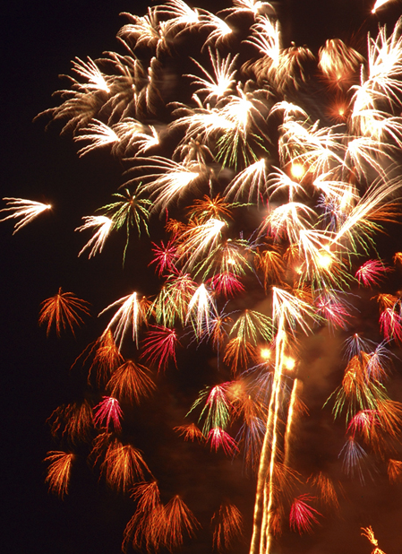
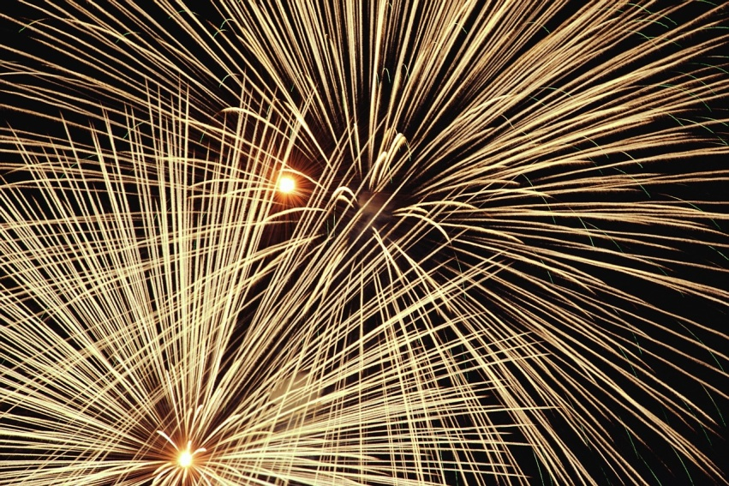
New Year’s Eve in the world in year 2011/2012
Fireworks :
Sydney
New York
London

Slide 6
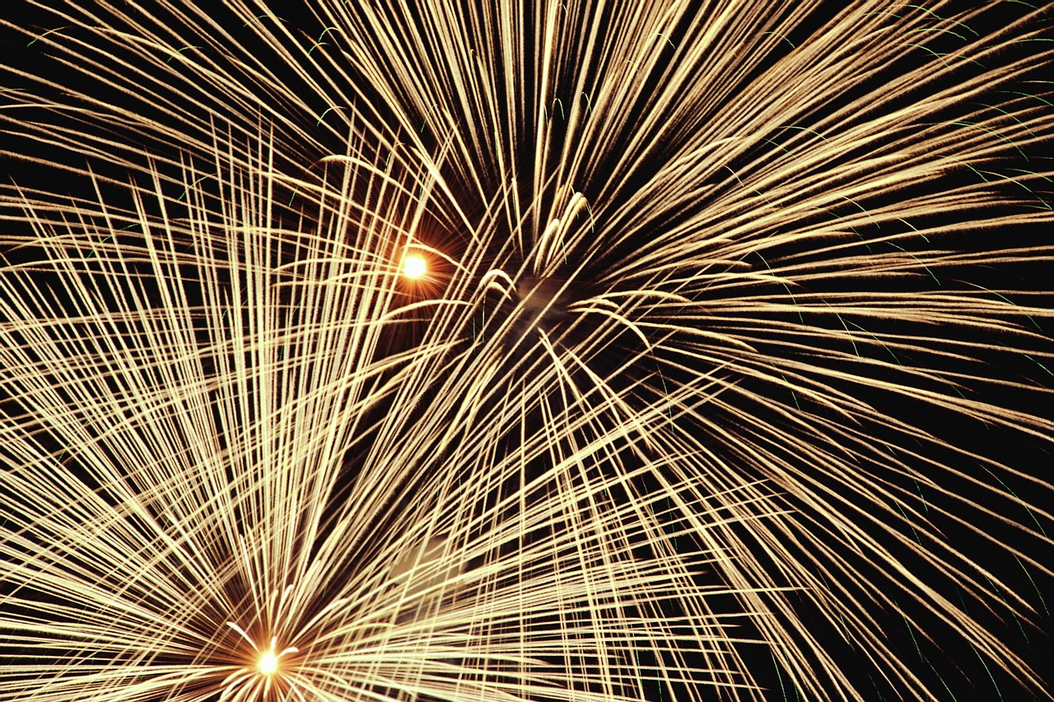

THE END
Prepared by : Kacper Kopycki

